Slide 1


מצגת מלווה לשעורים
العلوم والتكنولوجيا للصّف السَّادس
عارضة مرافقة للباب
الطاقة ومنظومات تكنولوجية اثناء العمل
الفصل الثَّاني: منظومات تكنولوجية
Notes:
פרק שני: מערכות טכנולוגיות. הפרק עוסק בהכרת המאפיינים של המערכת הטכנולוגית, תוך התמקדות בקלט (אנרגיה, מידע, חומרים), בתהליך (פעולה) ובפלט (תוצרים רצויים ובלתי רצויים) של המערכת.
המושג מערכת הוא מושג מרכזי ביחידת לימוד זו. התלמידים פוגשים את המושג בשער אנרגיה בפעולה, בהקשר למערכת הטכנולוגית תחנת חשמל; בהמשך הם פוגשים מערכות טבעיות בשער מבט אל תוך הגוף,
בהקשר למערכת ההובלה ולמערכת העצבים; בשער אור ולראות — קול ולשמוע, בהקשר למבנה ולפעולה של איברי החישה עין ואוזן; וכן בשער קשרי קיום, בהקשר למושג מערכת אקולוגית.
בכל המקרים, חשוב להדגיש את המשותף לכל המערכות: הן בנויות מרכיבים שפועלים בשיתוף פעולה להשגת תפקוד (או מטרה) רצוי.
המושג מערכת טכנולוגית נלמד לראשונה בכיתה ד. בכיתה ו מרחיבים את המשמעות של המושג ביחס למרכיבי הקלט הדרושים לפעולה של מערכת טכנולוגית (אנרגיה, חומרים ומידע) וביחס למרכיבי הפלט
הרצוי והפלט הבלתי רצוי. חשוב לשים לב שקלט של אנרגיה ומידע חיוני לפעולה של כל מערכת טכנולוגיות, בעוד שקלט של חומרים נחוץ למערכות טכנולוגיות מסוימות — כאלה שמתרחש בהן שימוש/עיבוד של חומרים (לדוגמה: מעבד מזון, מכונת כביסה).

Slide 2

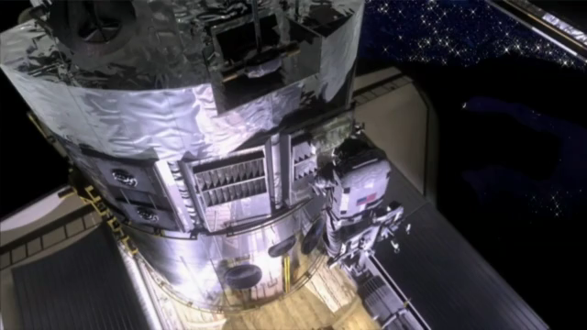
ما هي المنظومة التكنولوجية ؟ كيف تعمل؟
هل هناك علاقة بين الطاقة والمنظومة التكنولوجيَّة؟
اقرأوا القصَّة عن
تلسكوب الفضاء هابل
صفحة 26 وتناقشوا في السؤال .
تلسكوب الفضاء الذي استبدل هابل هو تلسكوب الفضاء جيمس ووب.
Notes:
מומלץ להשתמש בקטע המידע להצגת חשיבותן של מערכות טכנולוגיות בכל תחום בחיינו.
השאלה המרכזית שמוצגת בפעילות זו ומעוררת דיון נועדה לצורך בירור ידע מוקדם של הנושא מאפיינים של מערכת טכנולוגית ופעולתה והקשר בין אנרגיה לבין מערכת טכנולוגית. מומלץ להדגיש את החשיבות שבארגון וסדר הרכיבים במערכת לצורך ביצוע המטרה של המערכת.
את טלסקופ החלל האבל פגשו התלמידים בכיתה ה בשער היקום ומערכת השמש. טלסקופ האבל הוא טלסקופ מחזיר אור המתוכנן לתצפיות באור ובאינפרה אדום.
טלסקופ החלל שהחליף את האבל הוא טלסקופ החלל ג'יימס ווב.
על מנת שמוצר טכנולוגי יהיה מערכת טכנולוגית הוא צריך לעמוד במספר תבחינים.
*מערכת טכנולוגית* מקיימת את כל המאפיינים הבאים:
1. פרי מחשבה ומעשה האדם.
2. נותנת מענה לצורך אנושי.
3. מרחיבה את יכולתו של האדם.
4. מורכבת מרכיבים:
א. לכל רכיב יש תפקיד
ב. הרכיבים מורכבים יחד באופן מתאים.
ג. הרכיבים פועלים בתיאום.
ד. התפקוד של כל רכיב משפיע על תפקודם של הרכיבים האחרים והמערכת כולה.
5. מאופיינת בקלט (חובה קלט אנרגיה, אופציונלי קלט של מידע וקלט חומרים). יש תהליך שכולל המרה או מעבר אנרגיה. ויש פלט, בדכ רצוי ולא רצוי.
6. ישנן מערכות (לא חובה) שיש בהן תהליכי בקרה ומשוב.

Slide 3



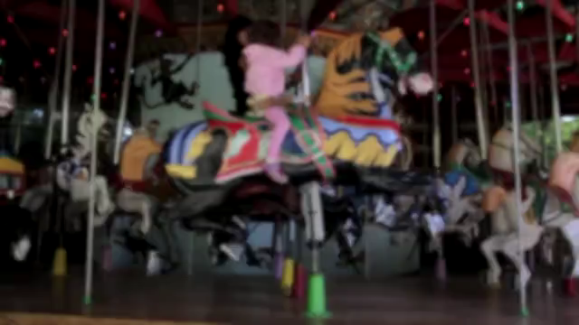
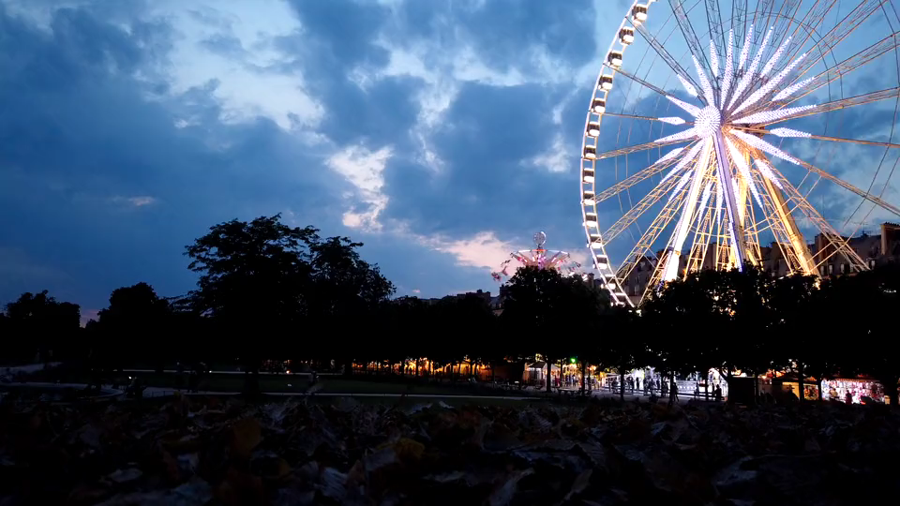
صفحة 28
Notes:
תת הפרק מערכות טכנולוגיות בפעולה נועד ליצור אצל התלמידים את המארגן המוקדם להבנת העיקרון שלכל פעולה של מערכת טכנולוגית דרושים קלטים ושהתוצאה של פעולת המערכת (התהליך) היא פלט.
חשוב לתת את הדעת לשאלה מה הופך מוצר למערכת טכנולוגית. כך, למשל, הספסל שנמצא בגן השעשועים הוא מוצר, אך אינו מערכת טכנולוגית, שכן לא מתקיימת בו פעולה בין הרכיבים. לעומתו, הגלגל הענק בלונה פארק הוא מערכת טכנולוגית כי הוא מורכב מרכיבים הפועלים בתיאום כדי להשיג את המטרה.
מומלץ לצפות בסרטונים שבשקופיות 3-2 לצורך דיון בהבדל שבין מוצר שאינו מערכת טכנולוגית למוצר שהוא מערכת טכנולוגית.

Slide 4
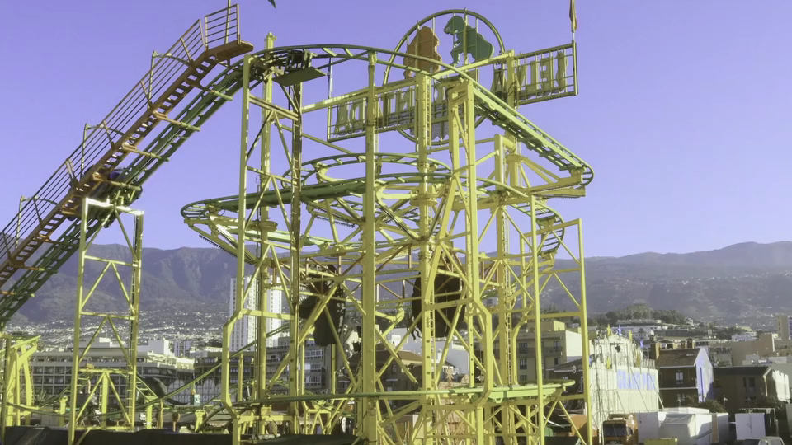
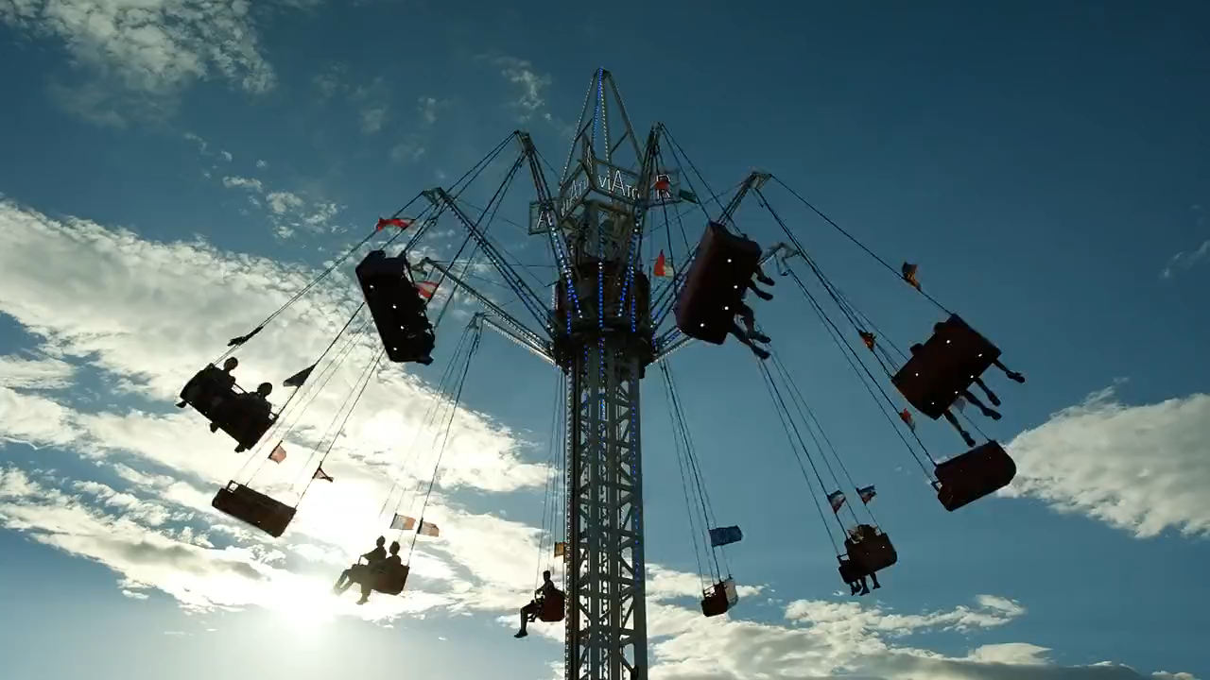
أقرأوا القصَّة قصَّة عن حالة: في اللونا بارك, صفحة 28, وأجيبوا عن الأسئلة.
Notes:
מומלץ לצפות בסרטונים שבשקופיות 3-2 לצורך דיון בהבדל שבין מוצר שאינו מערכת טכנולוגית למוצר שהוא מערכת טכנולוגית.
מוצר שהוא מערכת טכנולוגית מבצע פעולה.

Slide 5
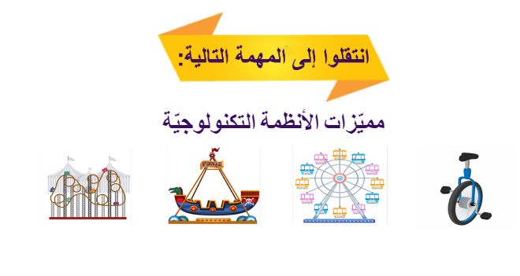
Notes:
באתר במבט מקוון, בספר הדיגיטלי, משימה: מאפיינים של מערכות טכנולוגיות, עמוד 28.

Slide 6

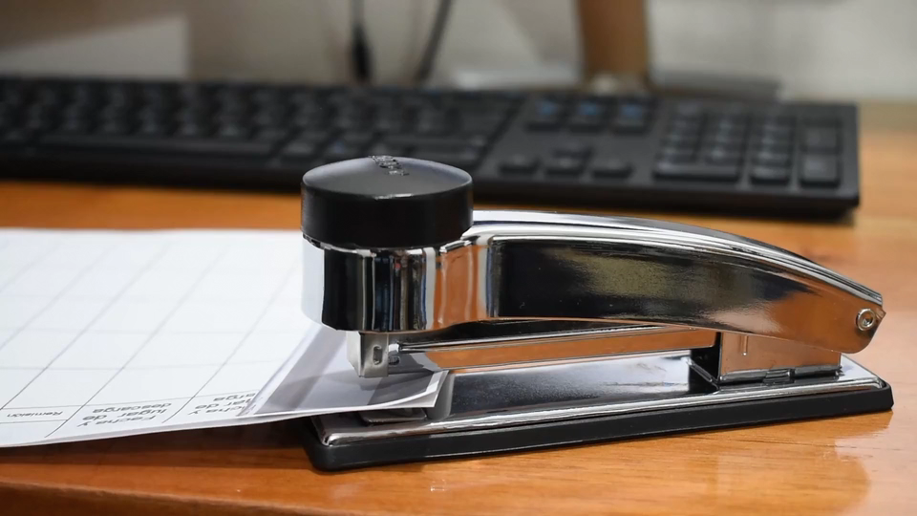
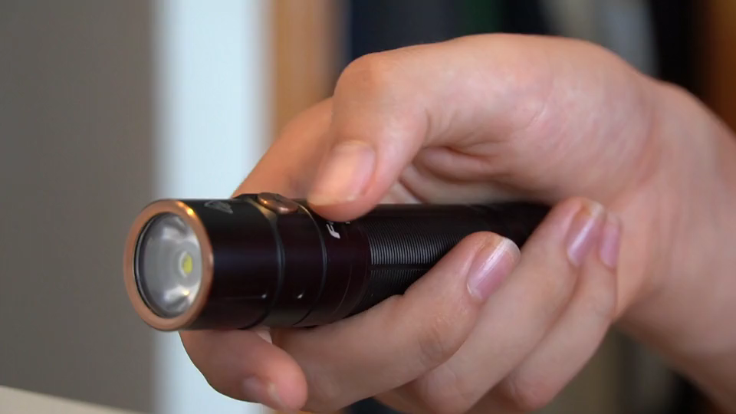
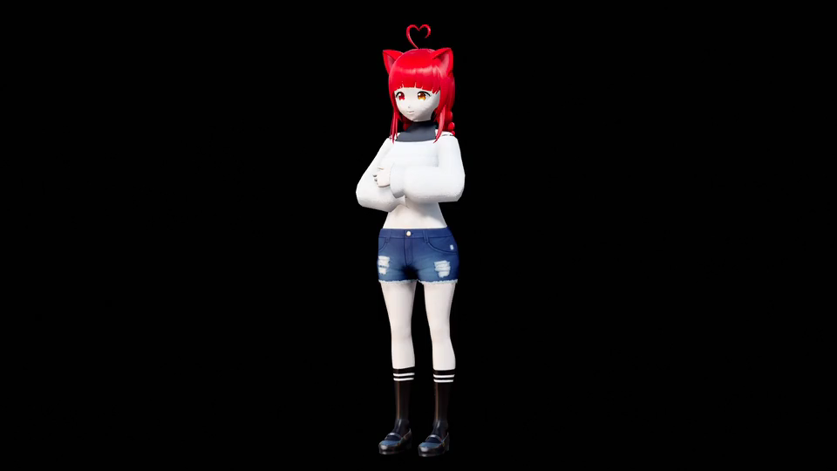
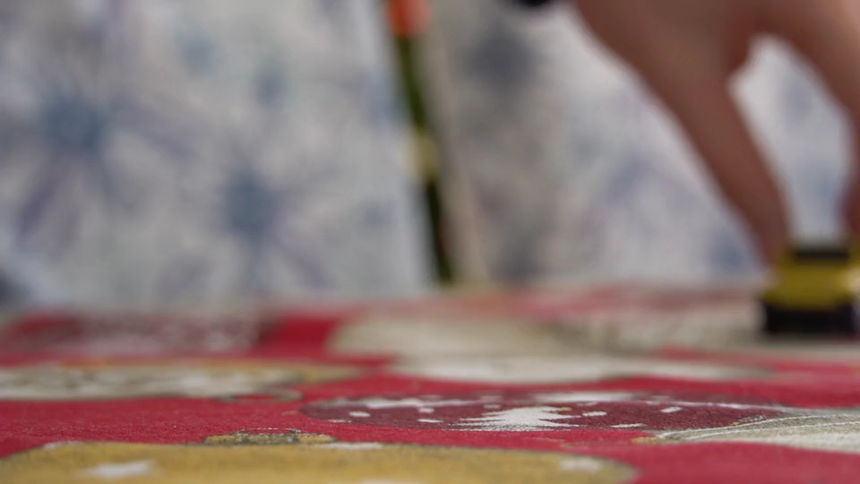
أجيبوا عن البنود 3-1 في التعليمات صفحة 29.
Notes:
במשימה התלמידים מנתחים את המבנה ואת הפעולה של מערכות טכנולוגיות פשוטות באמצעות פירוק והרכבה. בעקבות ההתנסות חשוב להגיע להכללה.
למשל, כל המערכות הטכנולוגיות בנויות מרכיבים שפועלים בשיתוף פעולה להשגת מטרה (צורך אנושי); בכל המערכות מתרחש תהליך (פעולה); בכל המערכות נכנס "משהו" למערכת; ועוד.
ניתן להחליף את המערכות ברשימת הציוד במערכות טכנולוגיות אחרות/זמינות.
יש לבחור במערכות שאי אפשר לחבר לשקע חשמלי.
יש לבחור במערכות שאינן מסכנות את בטיחות הילדים.
כדי להבין את החשיבות שיש לסדר הרכיבים במערכת טכנולוגית מוצע לשאול שאלות כגון: כיצד יושפע תפקוד המוצר אם נשנה את סדר הרכיבים או נחסיר את אחד הרכיבים?
התשובה לשאלות מסוג זה עתידה לפתח הבנה אודות החשיבות שיש לכל רכיב להשגת מטרת המערכת (במקרה זה כתיבה).

Slide 7

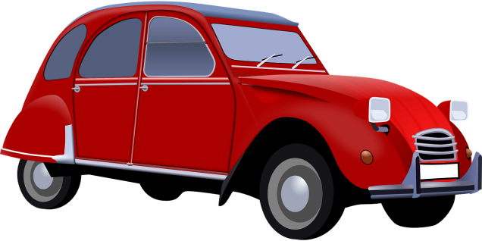
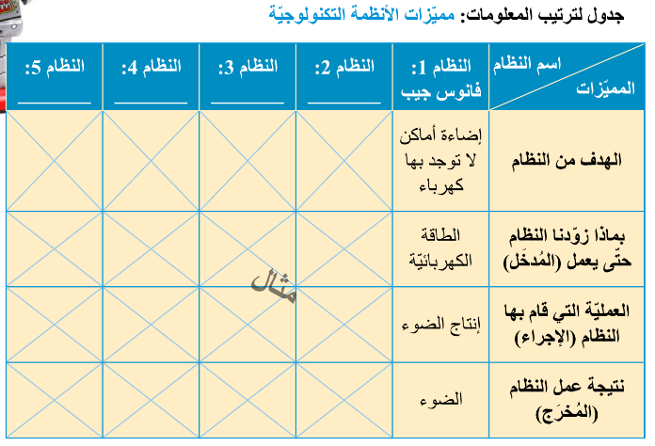
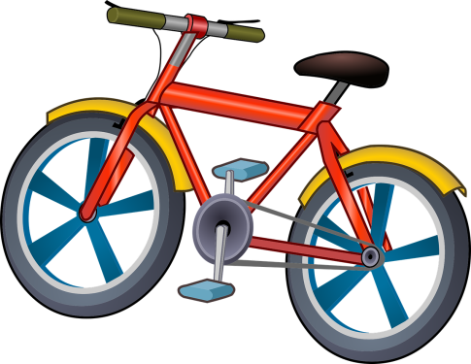
أجيبوا عن البنود 6-1 في التعليمات في الصفحات 31-30.
Notes:
חשוב לאפשר לתלמידים להפעיל את המערכות הטכנולוגיות כדי לעמוד על מאפייני המערכת ועל אופן פעולתה. השאלות מכוונות את התלמידים להבנת העקרונות הבאים: כל מערכת מבצעת פעולה (תהליך), לפעולת המערכת דרושים קלטים, תוצאת הפעולה של כל מערכת היא הפלטים שלה. המושגים קלט, תהליך ופלט משולבים במשימה. במידת הצורך מוצע להדגים ניתוח של אחת המערכות במליאת הכיתה ולערוך המשגה למושגים
קלט, תהליך ופלט.
מומלץ שכל תלמיד/ה יתנסה/תתנסה בניתוח מערכת טכנולוגית אחת. המידע יאורגן בטבלה משותפת.
לארגון מידע בטבלה יש חשיבות והיא עריכת השוואה בין הדומה ובין השונה שבין המערכות הטכנולוגיות שנבדקו. כך, למשל, אילו סוגי תהליכים מבצעות מערכות טכנולוגיות? (עיבוד מידע, עיבוד חומרים, עיבוד או המרת אנרגיה); אילו סוגים של קלט דרושים למערכות טכנולוגיות? (אנרגיה, מידע ו/או חומרים); אילו סוגים של פלט? ועוד.

Slide 8
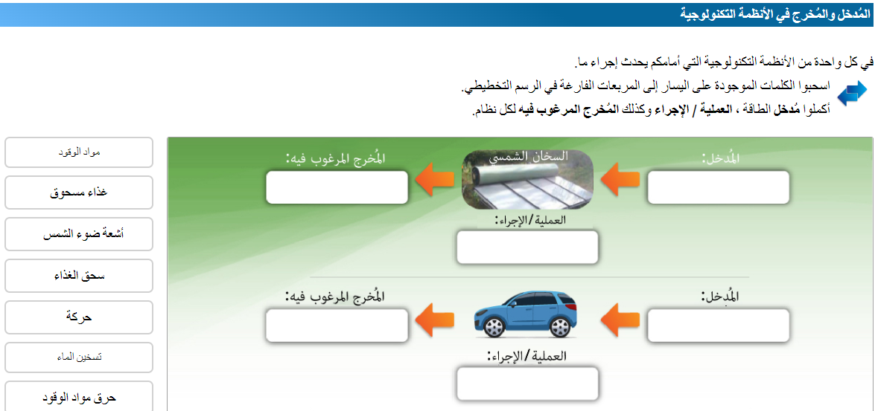
Notes:
באתר במבט מקוון, בספר הדיגיטלי, משימה: קלט ופלט במערכות טכנולוגיות, עמוד 33.

Slide 9
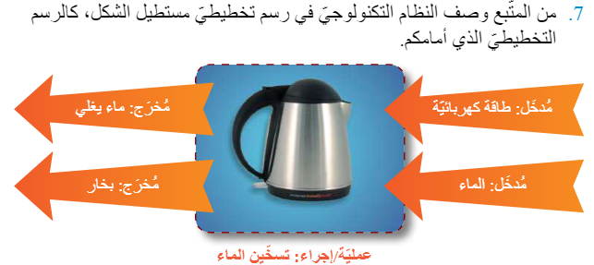
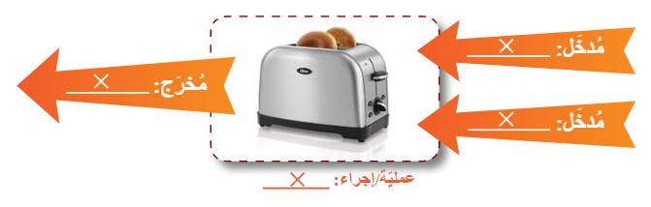
أكملوا الاجابة عن البند 7 صفحة 31.
Notes:
במשימה זו, כמו גם במשימות אחרות, מתבקשים הלומדים להציג מידע על הקלטים , על הפעולות ועל הפלטים של מערכות טכנולוגיות באמצעות תרשים מלבנים.
חשוב להביא את הלומדים למודעות בדבר היתרונות שיש לדרך זו של הצגת מידע "(סיוע בהסקת מסקנות ופיתוח תובנות המתייחסות למבנה ולפעולה של מערכות טכנולוגיות).
מודלים מסוג זה מאפשרים ייצוג מידע באופן חזותי ברור ומדויק.

Slide 10


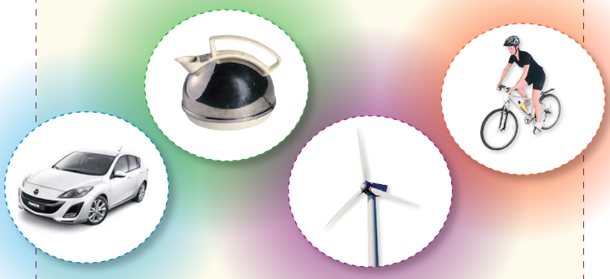
اقرأوا قطعة المعلومات مُدْخَل الطَّاقَة في النِّظام التكنولوجي، صفحة 32 وأجيبوا عن الأسئلة صفحة 33.
Notes:
תת הפרק מתמקד במרכיבי הקלט של המערכות הטכנולוגיות: אנרגיה, מידע וחומרים.
שימו לב: הפרק הראשון אנרגיה סביב מטפל בעקרונות של מעברי אנרגיה והמרות אנרגיה. חשוב ליישם את העקרונות האלה בתהליכים שמתרחשים במערכת הטכנולוגית בעקבות קליטת האנרגיה. כך, למשל, אנרגיית האור שנקלטת על ידי הקולטים של דוד השמש הופכת לחום של המים; אנרגיית התנועה של הרוח הופכת לאנרגיה חשמלית בטורבינת רוח ועוד.

Slide 11
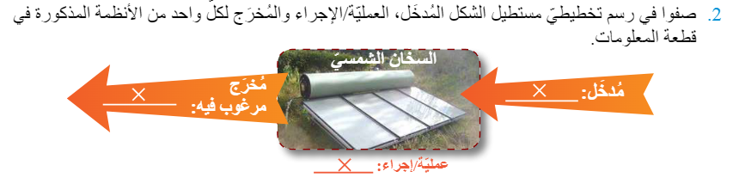
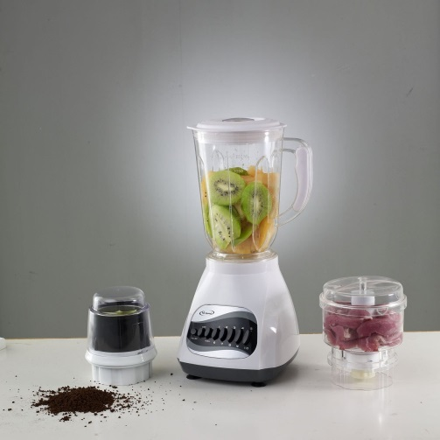

Food processor
أكمِلوا الاجابة عن الأسئِلَة 3-2 صفحة 33.
Notes:
מוצע לדון עם התלמידים על דרך ייצוג מידע בעזרת תרשים.
מהם יתרונות הכלי וכיצד היא תורמת ללמידה ולהבנה.
וכן להתעכב על סוג התרשים יצוג של תהליך (סיבה ותוצאה)

Slide 12


أجيبوا عن البنود 1-4 في الصفحات 35-34.
2
1
Notes:
מוצע לערוך את הפעילות המקדימה הבאה: מחלקים את הלומדים לשתי קבוצות: קבוצת הרוכבים וקבוצת התצפיתנים. על התצפיתנים לצפות בחבריהם הרוכבים ולדווח בכתב על מסלול תנועתם. לאחר התצפית מראיינים התצפיתנים את הרוכבים
תוך שימוש בשאלות שבסעיף 2.

Slide 13
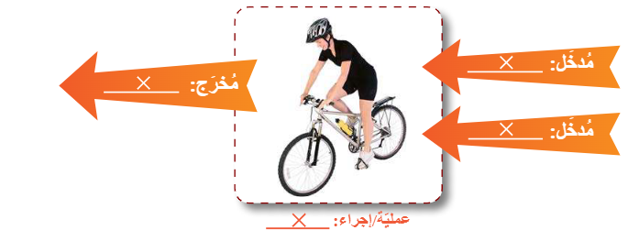
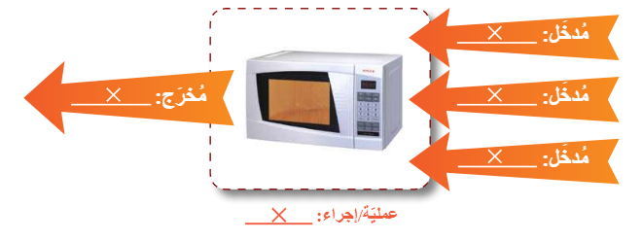
أجيبوا عن البنود 4-3 صفحة 35.
3.
4.
Notes:
סעיף זה נועד לתהליכי המשגה: מהו הקלט הנוסף (מידע)? מי מספק לאופניים את הקלט הזה (הילדה)? ומהי הפעולה? (סיבוב הגלגל)? רוכב האופניים הוא המספק מידע למערכת הטכנולוגית ותגובת האופניים (האם הם נוסעים לכיוון רצוי?)
היא הפלט הרצוי של המערכת.

Slide 14
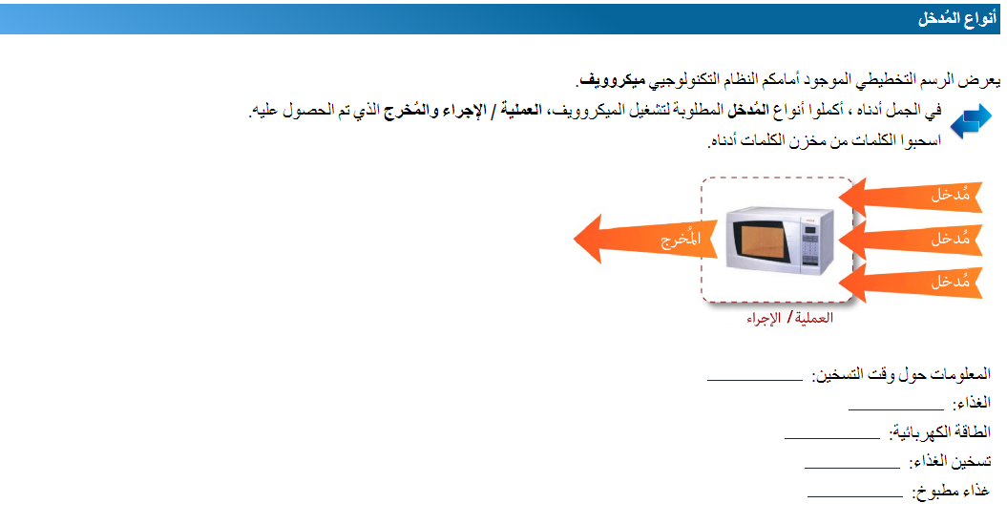
Notes:
באתר במבט מקוון, בספר הדיגיטלי, משימה: סוגי קלט, עמוד 33.

Slide 15
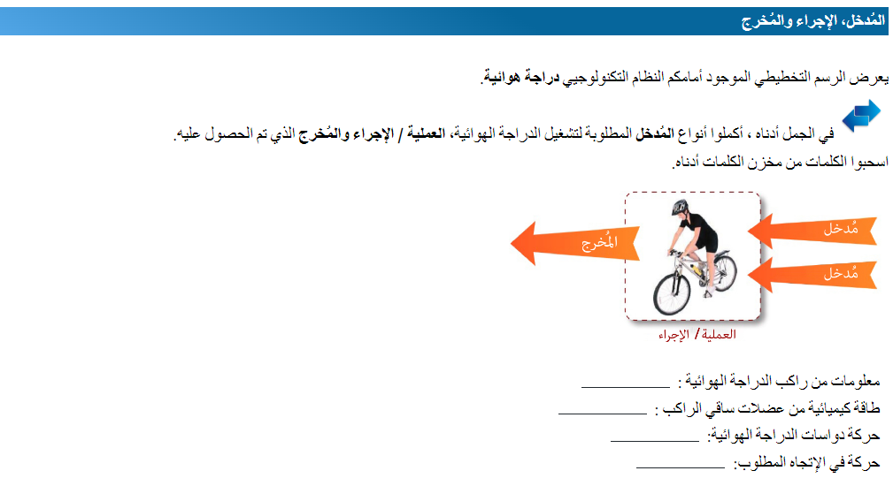
Notes:
באתר במבט מקוון, בספר הדיגיטלי, משימה: קלט, תהליך ופלט, עמוד 35.

Slide 16

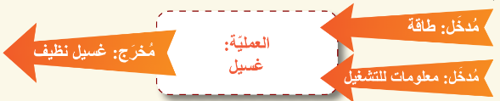
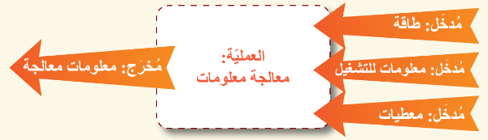
اقرأوا قطعة المعلومات أنواع المعلومات المطلوبة لعمل النظام التكنولوجي، في الصَّفحات 37-36 وأجيبوا عن الأسئلة صفحة 37.
غَسَّالة
آلة حاسِبَة

Slide 17

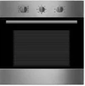
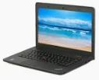

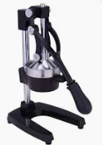
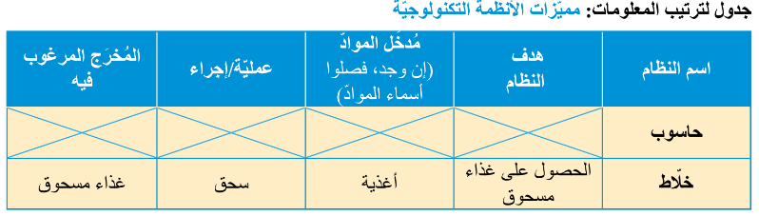
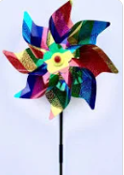
أجيبوا عن الأسئلَة 2-1 في الصَّفحات 38-37.
Notes:
במשימה התלמידים מתבקשים לנתח מערכות טכנולוגיות לפי כותרות העמודות שבטבלה בדגש על קלט חומרים. חשוב לקשור את מטרת המערכת לקלט החומרים, לתהליך ולפלט הרצוי. למשל, אם המטרה של מעבד המזון היא לקבל
בצק (שהוא הפלט הרצוי), אז קלט החומרים צריך להיות מים, קמח ותוספים למיניהם.

Slide 18

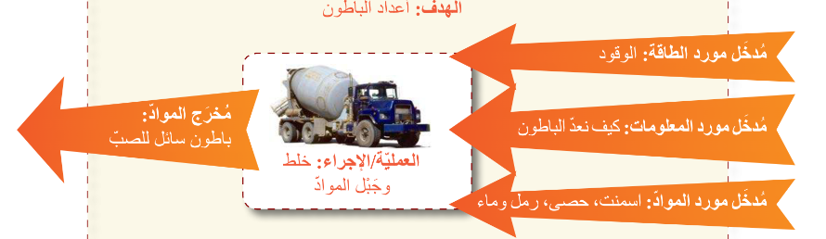
أقرأوا قطعة المعلومات مُدْخَل المواد في النظام التكنولوجي، صفحة 38 وأجيبوا عن الأسئلة 4-1 صفحة 39.
Notes:
בעקבות קריאת קטע המידע התלמידים יוכלו להציג בתרשים את המושגים קלט, פעולה ופלט של מערכת טכנולוגית.

Slide 19

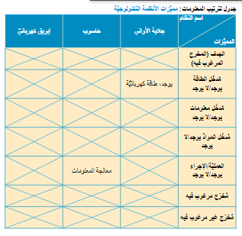
أقرأوا قصَّة عن حالة:
صباح يوم في منزل عائلة اسرائيلية،
صفحة 40
وأجيبوا عن الاسئلة 4-1 صفحة 41.
Notes:
זוהי משימה ברמה של יישום ומטרתה להציג את סוגי הקלטים הדרושים לפעולה של המערכת הטכנולוגית כמכלול. המשימה מומלצת כעבודת בית.
המשימה מזמנת ניתוח של מערכות טכנולוגיות תוך יישום אינטגרטיבי של הנלמד עד כה.
במשימה התלמידים מתבקשים לנתח מערכות טכנולוגיות למציאת הדומה והשונה באמצעות פעולת השוואה. כאן המקום לאזכר שוב את שלבי המיומנות (מהי מטרת ההשוואה? מהם הקריטריונים? מהן תוצאות ההשוואה? ומהי המסקנה מההשוואה?). את משפטי המסקנה מוצע לאסוף ולתעד על הלוח. למשל, בכל המערכות מתרחשים תהליכים/פעולה, לכל המערכות דרוש קלט של אנרגיה, רק לחלק מהמערכות יש קלט של חומרים וכדומה.
אפשר לבצע משימה זו בקבוצות. כל קבוצה מנתחת מערכת אחת ומציגה את המידע בטבלה כיתתית.
לאחר השלמת הטבלה משווים ומסיקים מסקנות.

Slide 20
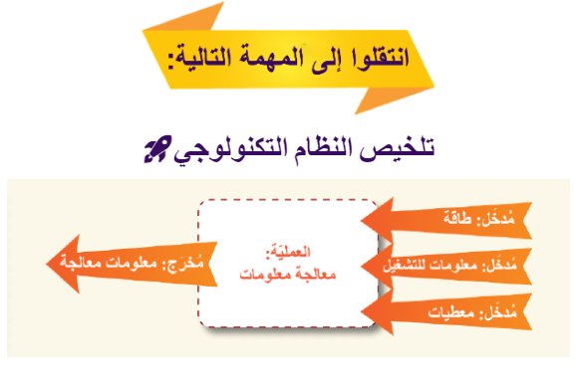
Notes:
באתר במבט מקוון, בספר הדיגיטלי, משימה: סיכום מערכות טכנולוגיות, עמוד 43.

Slide 21

مهمَّة محوسبة
Notes:
באתר במבט מקוון, יחידת תוכן טכנולוגיה, משימה: המנוע החשמלי המצאה מופלאה. המשימה עוסקת במכשירי חשמל (מערכות) שפעולתם מבוססת על פעולת המנוע החשמלי-המרת אנרגיה חשמלית לתנועה. התלמידים חוקרים את רכיבי המערכת ואת תפקידם, את מרכיבי הקלט והפלט וכן את הפעולה שמתרחשת במערכת.

Slide 22
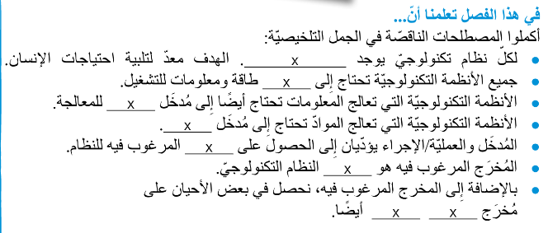
صفحة 42
Notes:
לסיכום הפרק אפשר לבקש מהתלמידים להביא דוגמאות למשימות שבעזרתן אפשר לאמת את היגדי הסיכום.
אפשר לבקש מהתלמידים לחבר שאלות להיגדי הסיכום.

Slide 23
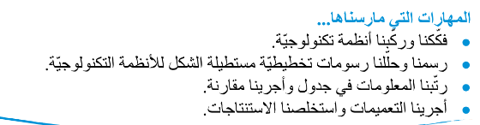
صفحة 42
Notes:
לסיכום הפרק אפשר לבקש מהתלמידים להביא דוגמאות למשימות שבעזרתן אפשר לאמת את המיומנויות שהפעלנו.
לדוגמה: באיזו משימה ערכנו הכללות והסקנו מסקנות?
תשובה: במה דומות ובמה שונות מערכות טכנולוגיות זו מזו?, עמודים 41-40.

Slide 24
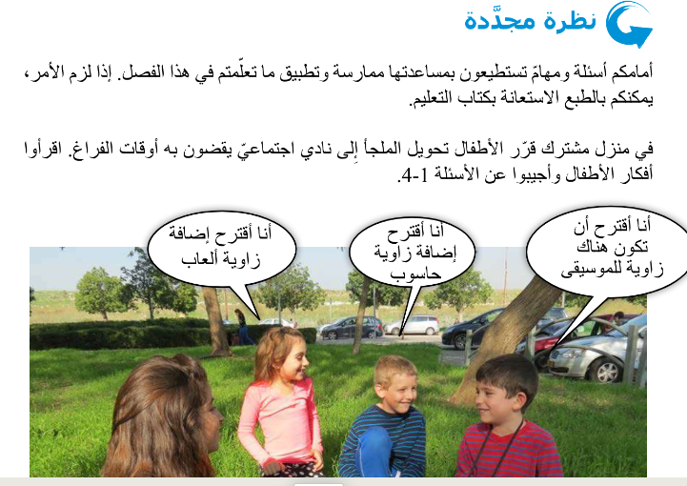

صفحة 43
Notes:
השאלות/המשימות שמופיעות בתבנית זו מיועדות לבדיקת ביצועי הבנה ולפיכך יש להן פוטנציאל להערכה מעצבת.
בניגוד להערכה מסכמת שהיא הערכה לצורך סיכום שלב הלמידה. הערכה מעצבת היא הערכה שבמסגרתה קיים משוב
מתמיד ומתחולל תהליך למידה מתמשך.

Slide 25
ننتقل للفصل الثالث:
الطاقة الكهربائية في خدمة الانسان

